Slide 1
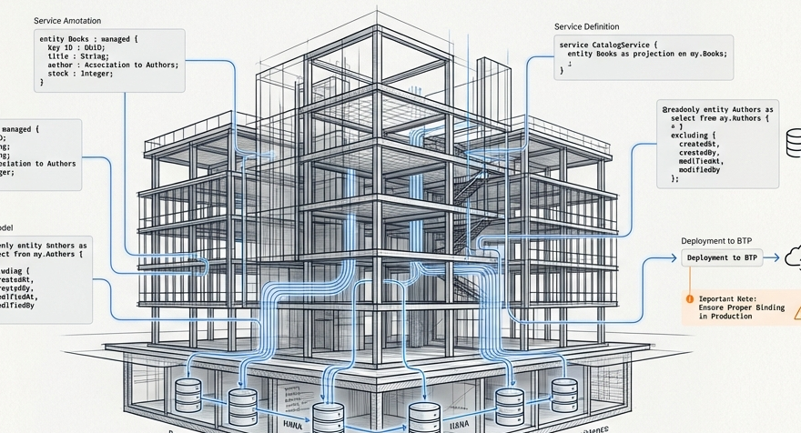
Dominando o Banco de Dados no CAP: A Jornada para Aplicações Enterprise-Ready
Da modelagem de dados à implantação em produção: um guia prático e arquitetural.

Slide 2

A Jornada do Desenvolvedor CAP
5 Fases Arquiteturais
Roteiro da Jornada
1. O Alicerce (A Fundação): Modelagem de Domínio com CDS. Foco na captura da intenção de negócio.
2. A Estrutura (Os Pilares): Escolhendo o Banco de Dados Certo: SQLite (dev), PostgreSQL e SAP HANA Cloud (prod).
3. O Reforço (As Qualidades): Internacionalização (`i18n`), segurança robusta e otimização de performance.
4. O Ecossistema & 5. Qualidade: Integração e Consumo de Serviços Remotos + Testes Automatizados com `cds.test`.

Slide 3
Fase 1: O Alicerce - Capturar Intenção, Não Implementação
"O CDS foca na modelagem conceitual: queremos capturar a intenção, não implementações imperativas. — ou seja: O quê, não Como."
O Requisito
Queremos uma livraria onde usuários possam navegar por Livros e Autores, e navegar de Livros para Autores e vice-versa. Livros são classificados por Gênero.
O Modelo CDS (`db/schema.cds`)
using { cuid } from '@sap/cds/common';
entity Books : cuid {
title : String;
genre : Genre;
author : Association to Authors;
}
entity Authors : cuid {
name : String;
books : Association to many Books on books.author = $self;
}
type Genre : String enum {
Mystery; Fiction; Drama;
}
O uso de `cuid` e `Association` demonstra como o CAP captura a intenção e deixa os detalhes da implementação para o framework.

Slide 4

As Vigas Mestras: Chaves, Aspectos e Relacionamentos
Chaves Primárias (`cuid`)
UUIDs são universais, permitem sementes distribuídas e são preenchidos automaticamente (`entity Books : cuid { ... }`).
Dados Gerenciados (`managed`)
Adiciona automaticamente 4 campos de auditoria (`createdAt`, `createdBy`, `modifiedAt`, `modifiedBy`) usando `$now` e `$user`.
Associações vs. Composições
Associação: ciclos independentes (`author`). Composição: pai-filho acoplados (`Items`). Regra: Seu braço é composição; seu celular é associação.

Slide 5



Fase 2: A Estrutura - O Banco de Dados Certo para Cada Etapa
Com o modelo de dados definido, o CAP pode gerar os artefatos de banco de dados (DDL) para diferentes sistemas.
1. Desenvolvimento Rápido: SQLite
O padrão para desenvolvimento local (in-memory ou arquivo). Comando: `cds deploy --to sqlite`. Nota: SQLite não suporta locales como o HANA.
2. Alternativa Robusta: PostgreSQL
Opção open-source poderosa para dev e produção. Requer o driver (`npm i pg`) e configuração `cds.requires.db` para `hana-pg`.
3. Produção Enterprise: SAP HANA Cloud
A solução recomendada para produção. Utiliza HDI Containers para isolamento de dados por tenant e suporta Calculation Views e Stored Procedures.

Slide 6
Maximizando o Potencial com SAP HANA Cloud
A Abordagem Padrão vs. Nativa
Abordagem Padrão: O CAP gera DDL a partir de modelos CDS e constrói consultas SQL a partir de CQN de forma agnóstica ao banco, garantindo portabilidade.
Abordagem Nativa (Quando usar?): Para cenários que exigem performance extrema ou lógica complexa implementada diretamente no HANA (ex: Calculation View).
Como funciona?: 1. Defina uma entidade proxy CDS com `@cds.persistence.exists` → 2. No handler do serviço, chame o artefato nativo.
Proxy CDS e Handler Nativo
// 1. Definir um Proxy CDS (srv/service.cds)
@cds.persistence.exists
entity MyHanaView as projection on VDM.MyCalcView;
// 2. Implementar o Handler (srv/service.js)
srv.on('READ', 'MyHanaView', async (req) => {
// Lógica para chamar a view nativa do HANA
});

Slide 7
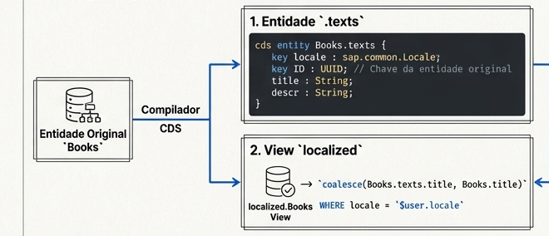
Fase 3: O Reforço - Dados Localizados para um Mundo Global
O Desafio: Exibir dados no idioma preferido do usuário. A Solução CAP: O modificador `localized`.
A Mágica por Trás das Cenas
O Compilador CDS gera `1. Entidade .texts` (`key locale, key ID`) e `2. View localized` com `coalesce(Books_texts.title, Books.title)` e `$user.locale`.
A Simplicidade no Modelo (`db/schema.cds`)
// db/schema.cds
entity Books : cuid, managed {
title : localized String;
descr : localized String;
}
Resultado: O desenvolvedor simplesmente consulta `localized.Books` e o CAP resolve a tradução correta automaticamente.

Slide 8
Reforçando a Performance: Modelagem Otimizada
AVISO: `UNION`s em views vêm com uma penalidade de performance e modelagem complexa.
X Abordagem RUIM (Evite `UNION`)
Abordagem BOA (Prefira Associação Polimórfica)
// Exemplo de código com associação
entity Fruit : cuid, managed {
type: String enum { apple; banana; cherry };
...
}
entity Apples : Fruit { ... }
// A consulta é feita diretamente em 'Fruit'
// Exemplo de código com UNION
view FruitsByVendor as
select from Apples UNION
select from Bananas UNION
select from Cherries
{ ID, description, vendor }
where vendor.description = 'TopFruitCompany';

Slide 9
Reforçando a Segurança: Proteção por Design
O CAP é "Seguro por Padrão". Funcionalidades de desenvolvimento (como a página de índice e usuários mock) são desativadas em produção.
Pilares 1 e 2
1. Comunicação Segura: Na SAP BTP, toda a comunicação (entrada e saída) é criptografada via HTTPS/TLS por padrão.
2. Autenticação Robusta: O CAP integra-se nativamente com o serviço de identidade da plataforma (XSUAA). Todos os endpoints são autenticados por padrão.
Pilares 3 e 4
3. Autorização Granular: O modelo de autorização é derivado diretamente do modelo CDS usando `@requires` e `@restrict` (`grant: 'READ', to: 'authenticated-user'`).
4. Proteção contra Input Malicioso: O motor de queries do CAP é imune a SQL Injection para valores de parâmetros, e o Application Router protege contra CSRF.

Slide 10
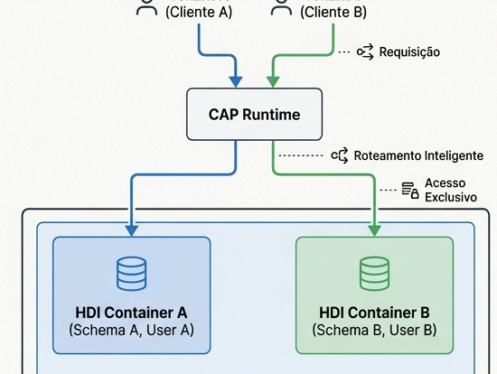
Segurança em Escala: Isolamento de Dados em Multi-Tenancy
Em uma aplicação SaaS, os dados de diferentes clientes (tenants) devem ser estritamente isolados, mesmo compartilhando a mesma infraestrutura.
Arquitetura Multi-Tenant
CAP Runtime faz roteamento inteligente para `HDI Container A` (Tenant A) e `HDI Container B` (Tenant B) no SAP HANA Cloud.
Isolamento Persistente & Transiente (Armadilha)
// Isolamento Persistente: 1 HDI Container por tenant.
// Isolamento Transiente: segregado por cds.context.
// ARMADILHA COMUM (O que NÃO fazer):
let books; // ERRO: Variável global vaza dados entre tenants!
module.exports = srv => {
srv.on('READ', 'Books', async (req, next) => {
if (!books) return books = await next(); // NUNCA faça cache global sem tenant!
return books;
});
};

Slide 11
Fase 4: O Ecossistema - Consumindo Serviços Remotos
Aplicações modernas raramente vivem isoladas. Elas precisam consumir dados de outros sistemas, como um S/4HANA.
1. Importar a Definição da API
Use o comando `cds import` para converter uma especificação EDMX em um arquivo CDS (`srv/external/`).
2. Mocking Local para Dev
Adicione um arquivo `.csv` com dados de amostra. Ao executar `cds watch`, o CAP cria um servidor mock automaticamente.
3. Consultar o Serviço Remoto
No código, conecte-se com `cds.connect.to()` e use a mesma API CQN:
const bupa = await cds.connect.to('API_BUSINESS_PARTNER');
const { A_BusinessPartner } = bupa.entities;
const result = await bupa.run(
SELECT(A_BusinessPartner).limit(100)
);

Slide 12
Fase 5: O Selo de Qualidade - Testando com `cds.test`
Garantir a qualidade é a etapa final antes da entrega. A biblioteca `@cap-js/cds-test` fornece utilitários para testes eficazes.
Configuração Simples (`*.test.js`)
Inicie o servidor CAP em um hook `beforeAll()` e desligue de forma controlada:
Dois Modos de Teste (Service API vs. HTTP OData)
// 1. Testando APIs Programáticas (Service API)
it('Testa a API programática', async () => {
const AdminService = await cds.connect.to('AdminService');
const authors = await AdminService.run(SELECT.from('Authors'));
});
// 2. Testando APIs HTTP (OData)
it('Testa a API HTTP', async () => {
const { GET } = test;
const { data } = await GET('/browse/Books');
});
const cds = require('@sap/cds');
describe('Meu conjunto de testes', () => {
const test = cds.test(__dirname+'/..');
// ... seus testes aqui
});

Slide 13
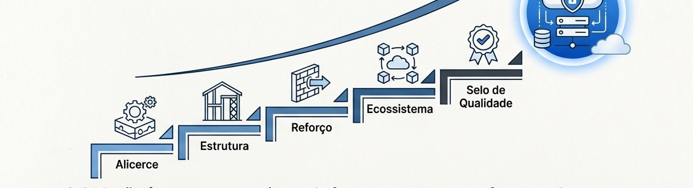
A Jornada Completa: Do Modelo à Aplicação Enterprise-Ready
Foco no Negócio & Flexibilidade: Modele a intenção de negócio com CDS e escolha o banco ideal para cada ambiente (SQLite, PostgreSQL, SAP HANA) sem alterar seu modelo.
Enterprise-Ready & Desenvolvimento Acelerado: Internacionalização, segurança e multi-tenancy integradas, com serviços OData, mocking e testes out-of-the-box.
Com o CAP, você constrói aplicações que não apenas funcionam, mas são seguras, escaláveis, performáticas e prontas para o mundo corporativo.

